Slide 1
Радионуклидная терапия 131-I при раке щитовидной железы
Кафедра онкологии и лучевой терапии с курсом ПО
Специальность: Радиология
Ординатор Фролушина Екатерина Анатольевна

Slide 2
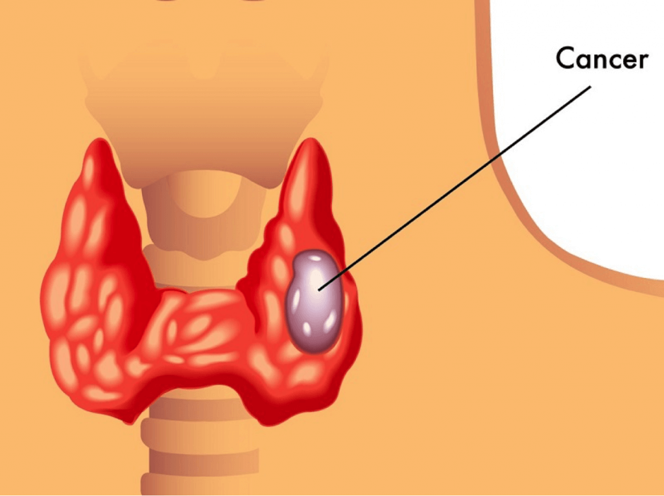
Рак щитовидной железы (РЩЖ) –
злокачественная опухоль, развивающаяся из элементов железистого эпителия щитовидной железы. Дифференцированный РЩЖ, к которому относятся папиллярная, фолликулярная и гюртлеклеточная формы, составляет более 90 % от всех случаев РЩЖ.
Основные типы карцином щитовидной железы - папиллярная карцинома (> 85%); - фолликулярная карцинома (5-15%); - анапластическая карцинома (< 5%); - медуллярная карцинома (5%).

Slide 3
Статистика, эпидемиология.
В мире каждый год регистрируется более 140 тысяч новых случаев РЩЖ. Этот факт связан в том числе и с повышением качества диагностики этого заболевания. Несмотря на высокий процент заболеваемости, летальность от ДРЩЖ остается низкой. Показатель летальности в течение года пациентов с раком щитовидной железы с момента установления Ds снизился за 10 лет (2006 – 2016г) с 6,2% до 4,1%, что говорит об адекватно проводимом комбинированном лечении, в состав которого входит радиойодтерапия.
Исходя из показателей статистики необходимо говорить об актуальности темы рака щитовидной железы:
рак щитовидной железы занимает стабильное место в структуре онкологических заболеваний (в среднем 3-5%)
является самой распространенной опухолью эндокринной системы (2 место)
высокий процент пациентов молодого возраста
генерализованные формы приводят к снижению качества жизни, ранней инвалидизации, являются причиной смертности
только 1/3 пациентов с отдаленными mts удается достичь полной ремиссии заболевания
Общая 10-летняя выживаемость пациентов с генерализацией в 2 раза меньше, чем в группе без отдаленного метастазирования

Slide 4
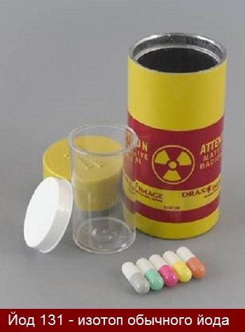
Радиойодтерапия (РЙТ) – применение изотопов йода в лечебных целях.
В медицине используются четыре радиоизотопа йода:
I-¹²³ (период полураспада – 13,3 часа),
I-¹²⁵ (период полураспада – 60,2 дня),
I-¹³¹ (период полураспада – 8,04 дня),
I-¹³² (период полураспада – 2,26 часа).
Наиболее широкое терапевтическое применения нашел I-^{131.} . Относительно короткий период полураспада этого радиоизотопа удобен для подведения значительной дозы в сравнительно небольшой временной интервал.

Slide 5
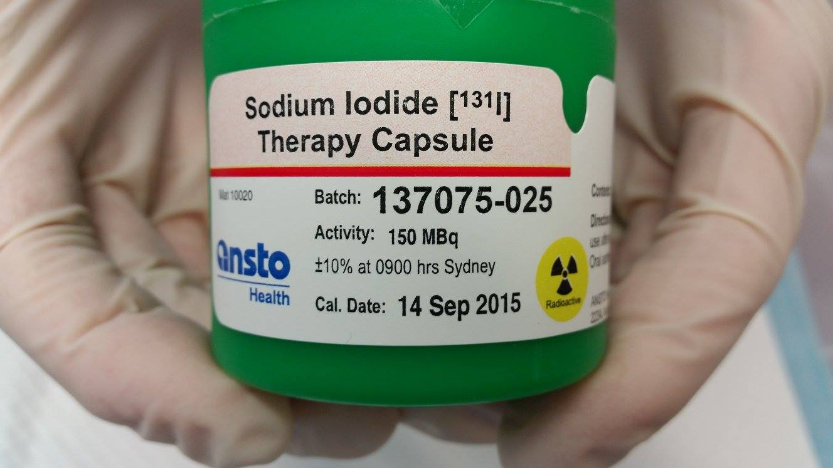
Физиологические основы применения I ¹³¹ для лечения рака щитовидной железы
Подавляющее большинство клеток щитовидной железы составляют клетки фолликулярного эпителия, которые продуцируют тиреоидные гормоны путем захвата йода – следовательно ЩЖ ежедневно и непрерывно использует йод в своей жизнедеятельности. I-¹³¹ обладает аналогичными стабильному изотопу йода химическими свойствами, что позволяет успешно использовать его в диагностике и лечении РЩЖ. Содержание йода в тиреоците в 20-40 раз превышает его содержание в плазме крови. Это происходит благодаря постоянной работе натрий-йодидного (Na⁺ /I⁻) cимпортера (НИС), белка-насоса, который закачивает в клетку ЩЖ йод.

Slide 6
В результате йодирования образуются собственно гормоны ЩЖ: трийодтиронин (Т3) и тетрайодтиронин или тироксин (Т4). Все фазы метаболизма йода в ЩЖ, включая захват и органификацию тироцитами I⁻, образование йодтирозинов и их секрецию в кровь, стимулирует тиреотропный гормон гипофиза (ТТГ). Функциональная активность НИСимпортера в клетках злокачественных опухолей из фолликулярного эпителия ЩЖ значительно ниже, чем в здоровых тиреоцитах. Именно для стимуляции активности НИС при проведении лечения (или диагностики) радиоактивным йодом необходим высокий уровень ТТГ. Это достигается либо длительной отменой тиреоидных гормонов (гормональный «голод»), либо двукратным введением синтетического аналога эндогенного ТТГ - человеческого рекомбинантного тиреотропного гормона (рчТТГ).

Slide 7
Рак щитовидной железы характеризуется высокой частотой метастазирования (лимфогенного – лимфоузлы шеи и средостения и гематогенного – легкие, кости и другие органы.) Таким образом, пациентов с ДРЩЖ можно разделить на две большие группы: локализованные формы и генерализованные формы. Генерализованными считаются пациенты, имеющие вторичное поражение легких (50%), костей (25%), (редко – печень, головной мозг).

Slide 8
Радиойодаблация (РЙА) -
Радиойодаблация (РЙА) заключается в «завершении» тиреоидэктомии и уничтожении возможных фокусов опухоли; РЙА - окончательная девитализация остаточной тиреоидной ткани, предотвращающая местные рецидивы. Во многом завершенность девитализации определяется объемом предшествующего хирургического вмешательства. После выполнения тотальной тиреоидэктомии при однократном введении высоких активностей радиойода в 80-90% случаев наступает аблация.
При меньших объемах оперативного вмешательства – не более 50-60%, РЙА преследует другие цели:
Повышении чувствительности последующей сцинтиграфии всего тела с радиойодом;
Удалении физиологического источника тиреоглобулина (ТГ), позволяющего корректно использовать его уровень в сыворотке крови в качестве опухолевого маркера при последующем наблюдении;
Выявлении метастазов, не видимых при использовании диагностических доз I ¹³¹
РЙА проводится пациентам, не имеющим регионарных и отдаленных Mts; если имеются данные о последних – это уже РЙТ.

Slide 9
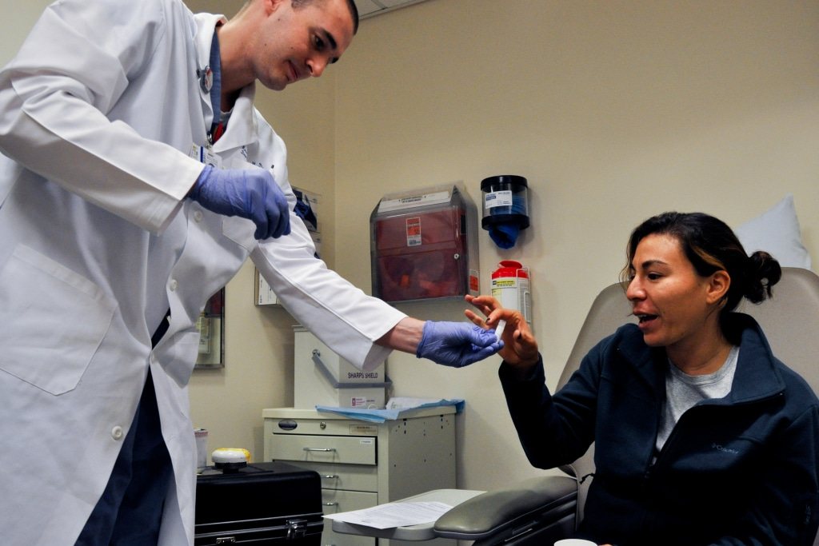
Радиойодтерапия (РЙТ) -
Радиойодтерапия (РЙТ) заключается в лечение рецидивов и метастазов дифференцированного рака ЩЖ, а так же их диагностике при постерапевтической сцинтиграфии всего тела на гамма-камере (имеет неоценимое значение в раннем обнаружении и лечении регионарных и отдаленных метастазов еще до клинических их проявлений).

Slide 10
Необходимыми условиями для проведения РЙТ:
1. Радикальное удаление ткани щитовидной железы, гистологическая верификация, которая как минимум должна отражать следующие моменты: размер образования в щитовидной железе, тип роста образования в щитовидной железе, наличие /отсутствие инвазии за капсулу образования, наличие /отсутствие инвазии за капсулу щитовидной железы, наличие/ отсутствие злокачественных клеток в удаленных лимфоузлах, наличие/ отсутствие инвазии в сосуды окружающей щитовидную железу клетчатке.
2. Правильная подготовка: соблюдение безйодовой диеты в течение 28 дней, отмена супрессивной терапии L-тироксином в течение 28 дней с целью достижения уровня ТТГ более 30 МЕ/мл при нормальных значениях 0,4 – 4,0 МЕ/мл. Должный уровень ТТГ так же может достигаться эндогенной стимуляцией или введением рекомбинантного ТТГ. В настоящий момент не доказаны сравнительные лечебные и диагностические преимущества и недостатки каждого из методов при явном преимуществе в комфорте со стороны рекомбинантного ТТГ. В настоящий момент рекомбинантный ТТГ зарегистрирован в РФ, но применение препарата по прежнему ограничено в связи с его труднодоступностью в РФ.

Slide 11
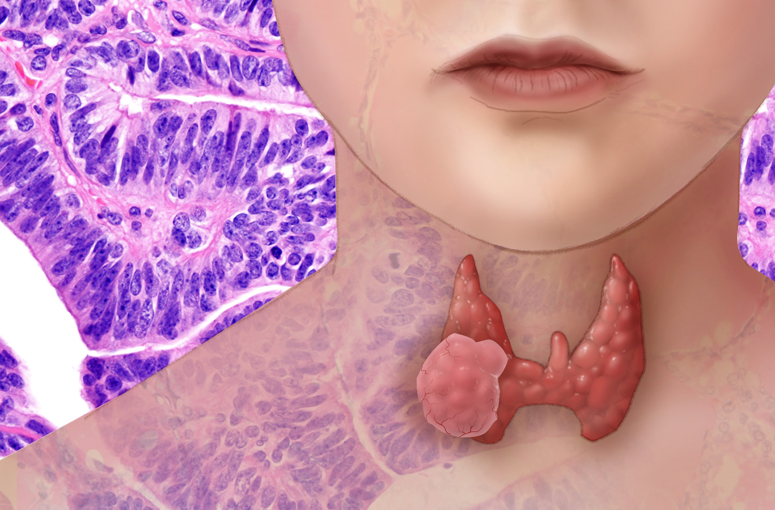
Алгоритм работы с пациентом:
1. Определение терапевтической дозы (рез-ты гистологии, Mts,рез-ты посттерапевтической ОФЭКТ\КТ после предыдущего курса, уровень ТГ и АТ к ТГ при повторных курсах РЙТ)
2. Оценка результатов посттерапевтической ОФЭКТ\КТ
3. Определение дальнейшей тактики ведения пациента:
Наблюдение
Повторный курс
Консультация хирурга-онколога
Дообследование ПЭТ\КТ
Таргетная терапия
Повторный курс проводится через 4-6-8 месяцев.

Slide 12
Эффективность проведенного лечения оценивается по данным посттерапевтической ОФЭКТ\КТ
Наличие признаков йодрезистентности
Отсутствие накопления I 131, нормальный уровень ТГ и АТ к ТГ
Наблюдение за уровнем ТГ и АТ к ТГ, диагностическая сцинтиграфия с I 131, УЗИ ложа ЩЖ и путей лимфоотока, КТ ОГК
Выявленные впервые\ранее очаги накопления РФП + повыщение уровня ТГ и АТ к ТГ
Таргетная терапия
Повторный курс РЙТ
Накопление
I 131

Slide 13
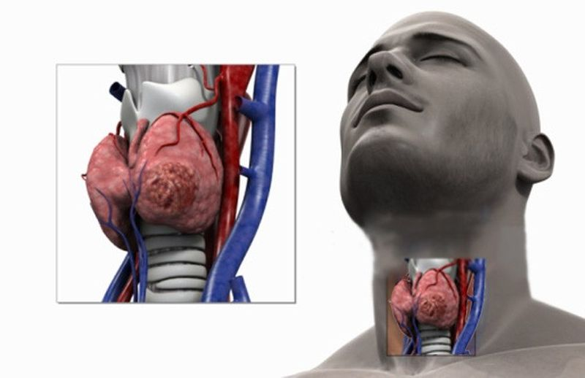
Показания для проведения повторных курсов РЙТ при ВДРЩЖ:
Рецидив заболевания, доказанный по данным сцинтиграфии всего тела с I ¹³¹
Наличие отдаленных метастазов, доказанное по данным посттерапевтической или диагностической ОФЭКТ/КТ
Наличие регионарных метастазов (поражение лимфоузлов при невозможности их удалить хирургическим путем из-за технических сложностей – многократные оперативные вмешательства, сложный доступ и т.д.)
Сохраняющийся высоким уровень онкомаркеров (ТГ и АТ к ТГ)
Выявление отдаленных метастазов (ОМ) значительно ухудшает общий прогноз. Нор даже при развитии ОМ, применение радиойода позволяет не только увеличить выживаемость, улучшить качество жизни больных, но и во многих случаях достигать полной ремиссии. Излечение отдаленных метастазов ВДРЩЖ в легких наблюдается у 50-92% больных.
Стандартный референсный диапазон АТ-ТГ:
0 - 115 МЕ/мл

Slide 14
Радиойодрезистентность
От 25 до 66 % больных с отдаленными метастазами либо изначально, либо в процессе лечения могут приобретать полную или частичную резистентность к терапии радиоактивным йодом.
Признаки:
– наличие одного (или более) очага ВДРЩЖ, не подлежащего хирургическому удалению и визуализируемого на КТ/МРТ/18F-ФДГ-ПЭТ, не накапливающего терапевтическую активность радиоактивного йода при условии адекватно выполненной РЙТ и постлечебной сцинтиграфии всего тела, желательно с использованием однофотонной эмиссионной КТ / КТ;
– доказанное согласно системе RECIST 1.1 прогрессирование опухолевого процесса через ≤ 12 мес на фоне РЙТ активностями не менее 3,7 ГБк при условии успешно абляцированного тиреоидного остатка;
– отсутствие регрессии очагов опухоли при суммарной лечебной активности радиоактивного йода более 22 ГБк (600 мКи).
Наиболее детально изученными препаратами таргетной терапии йодрезистентного РЩЖ являются сорафениб и ленватиниб.

Slide 15
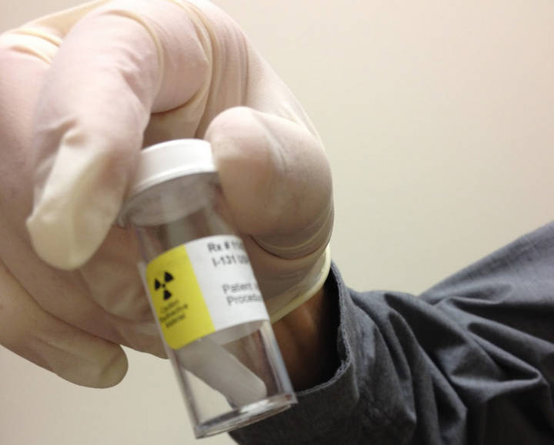
Абсолютными противопоказаниями являются:
Относительными противопоказаниями являются:
- общее тяжелое состояние больного, обусловленное сопутствующими заболеваниями;
- истощенное состояние костного мозга;
- заболевания печени, почек, сопровождающиеся выраженным нарушением их функции (почечная, печеночная недостаточность);
- острая язвенная болезнь желудка и двенадцатиперстной кишки;
- тяжелые формы диабета;
- туберкулез легких в активной фазе;
- острые психические расстройства;
-медуллярный рак ЩЖ
-анапластический рак ЩЖ
- беременность и период лактации
- нерадикально проведенное оперативное лечение
В таких случаях оценивают объем резидуальной ткани щитовидной железы с помощью метода сцинтиграфии с 131-I, 99Tc; УЗИ; после установления объема (мл) остаточной ткани ЩЖ решается вопрос о целесообразности проведения РЙТ.
Аргументами «за» являются ситуации, когда невозможно или сложно провести полное удаление ткани щитовидной железы (неоднократное хирургическое вхождение), аргументами «против» - высокий риск получить побочные эффекты РЙТ (постлучевой отек), а так же «конкуренцию за 131-I» здоровой и опухолевой тканью.

Slide 16
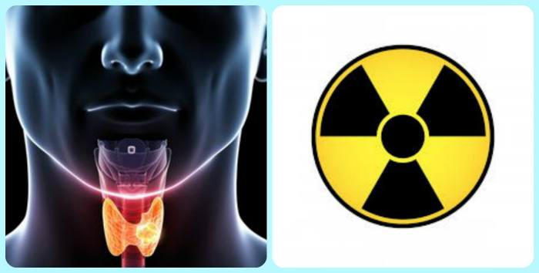
Побочные эффекты
Лейкопения, тромбоцитопения, анемия. Эти изменения носят транзиторный характер и при дальнейшем наблюдении не отмечается стойких изменений крови. Вредного влияния на фертильность, массу тела плода, частоту врожденных пороков и преждевременных родов не отмечено. Наступление беременности возможно как минимум через 12 месяцев после окончания РЙТ.

Slide 17
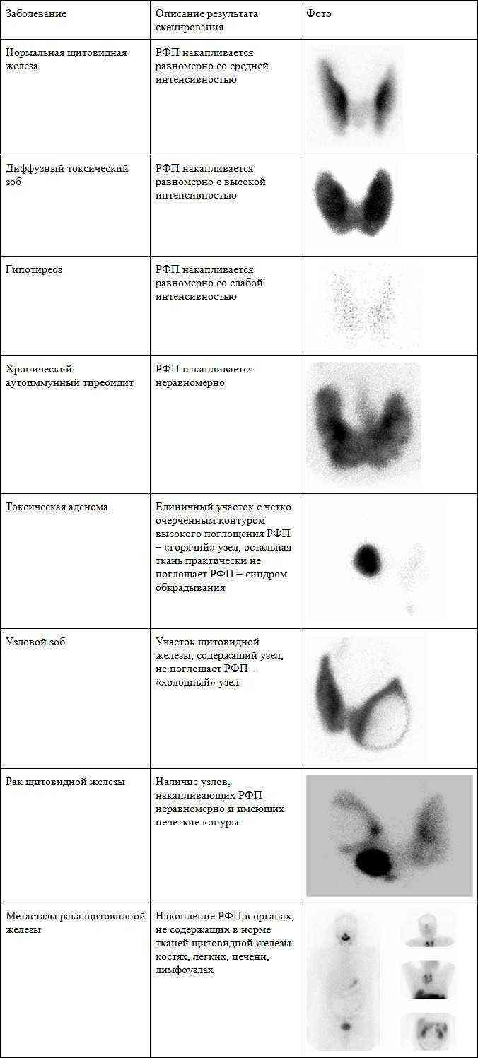

Slide 19
Литература
Рак щитовидной железы П.О. Румянцев, А.А. Ильин, У.В. Румянцева, В.А. Саенко
Терапевтическая радиология А.Ф. Цыба, Ю.С. Мардынский
Методические рекомендации для врачей Применение радиоактивного йода при лечении заболеваний щитовидной железы в Красноярском крае С.А. Догадин, М.А. Дудина, Н.Г. Чанчикова

Slide 20
Спасибо за внимание!

